Slide 1
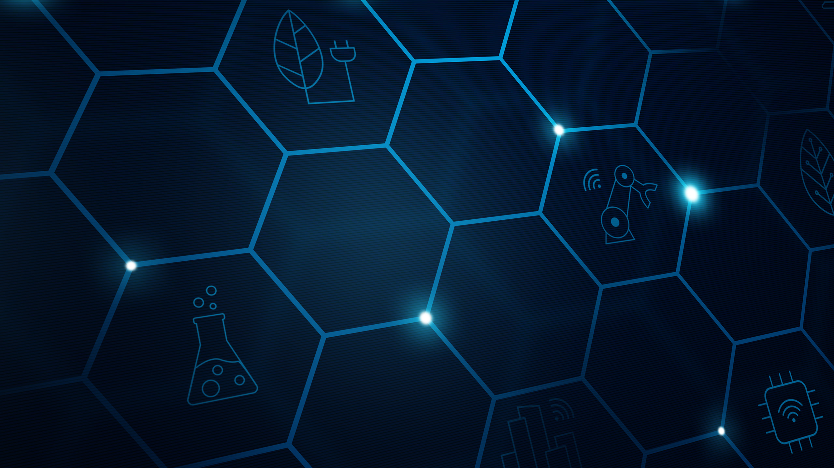


Projektowanie układów i struktur inteligentnych
ZNAK USTĄP PIERWSZEŃSTWA

Slide 2

Założenia projektu
Założeniem projektu było stworzenie sieci neuronowej, która jest w stanie wykryć dowolny znak drogowy (szczególnie w sytuacji wystąpienia wielu znaków jednocześnie) oraz rozpoznać jeden wybrany znak drogowy. Wybranym znakiem był znak ustąp pierwszeństwa (A-7).
Właściwe działanie sieci zostaje sprawdzone poprzez użycie dowolnego zdjęcia ze znakami drogowymi. Na zdjęciu ze znakiem A-7 sieć zaznacza prostokąt wokół wykrytego znaku, natomiast pozostałe znaki nie zostają zaznaczone. W przypadku zdjęcia bez znaku A-7, na zdjęciu nie są zaznaczane żadne znaki.

Slide 3
Przygotowanie projektu
Pierwszym krokiem opracowania sieci neuronowej jest wybór odpowiedniej bazy danych uczących, walidacyjnych oraz testowych. W trakcie przygotowania sieci neuronowej zdecydowano o wyborze dwóch zbiorów danych. Pierwszy zbiór obejmował zdjęcia w pełnej rozdzielczości, na których znajdowały się znaki drogowe oraz inne obiekty, np. samochody, drzewa, budynki. Drugi zbiór obejmował wyłącznie zdjęcia znaków drogowych o niewielkiej rozdzielczości, w których 90% obrazu stanowił znak drogowy. Na każdym obrazie znajdował się wyłącznie jeden znak drogowy. Każdy znak drogowy był umieszczony w folderze, którego nazwa oznaczała znak drogowy. Zbiór pochodził ze strony Kaggle (https://www.kaggle.com/code/kattat/polish-traffic-signs-classification).

Slide 4
Przygotowanie założeń sieci neuronowej
Ze względu na możliwość użycia jednego z dwóch zbiorów danych oraz złożoności projektu, prace rozpoczęto od przygotowania sieci do rozpoznawania znaków. Zbiór ten składał się ze zdjęć wyłącznie pojedynczych znaków drogowych o niskiej rozdzielczości. Opracowano sieć o dwunastu warstwach oraz przygotowano zbiór danych tak, że ujednolicono ich rozmiar oraz wymieszano zdjęcia, aby osiągnąć jak najlepszą generalizację procesu uczenia.

Slide 5
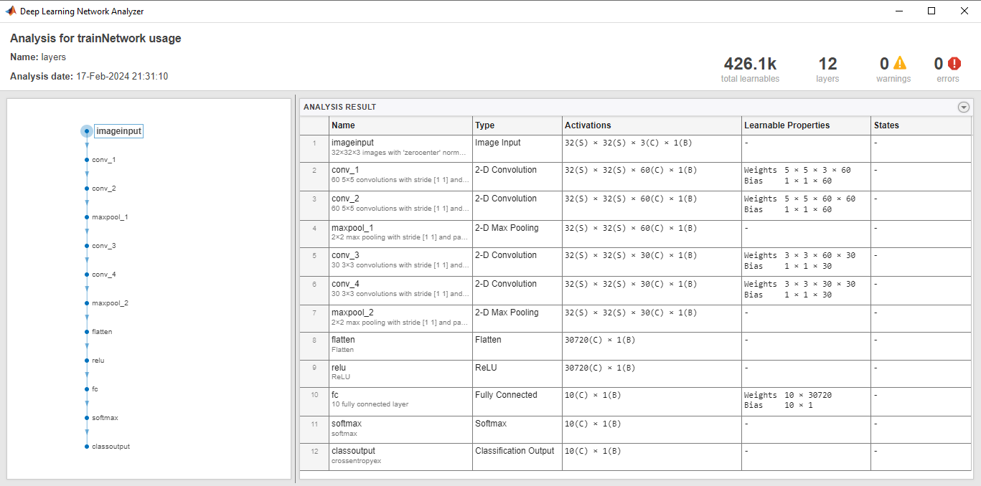
Parametry struktury sieci neuronowej
Dwunastowarstwowa sieć została opracowana na podstawie innej sieci do tego samego zbioru danych:

Slide 6
Parametry uczenia sieci neuronowej
Jako metodę trenującą wybrano metodę stochastyczną - Adaptive moment estimation (Adam). Liczbę epok ustalono na 10. Wynik walidacji sprawdzano co 130 iteracji. Całkowita liczba iteracji dla uczenia wynosiła 1300. Po skończonym uczeniu funkcja została zaprojektowana do zwrócenia modelu o najlepszej funkcji straty dla zbioru walidacyjnego. Pozostałe parametry zostały ustalone na domyślne.

Slide 7
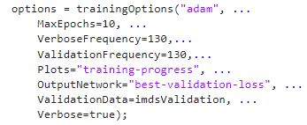
Parametry uczenia sieci neuronowej

Slide 8
Proces uczenia sieci
W trakcie uczenia sieci obserwowano postęp uczenia poprzez porównanie wyników z modelu z odpowiedzią na zbiór walidacyjny. Zaobserwowano, że właściwe uczenie zakończyło się po pierwszej epoce, natomiast kolejne epoki nie przyniosły zmiany w wynikach modelu. Porównanie wyników treningu i walidacji wskazuje na niewielki overfitting. Jedną z przyczyn może być zbyt mały zbiór danych.

Slide 9
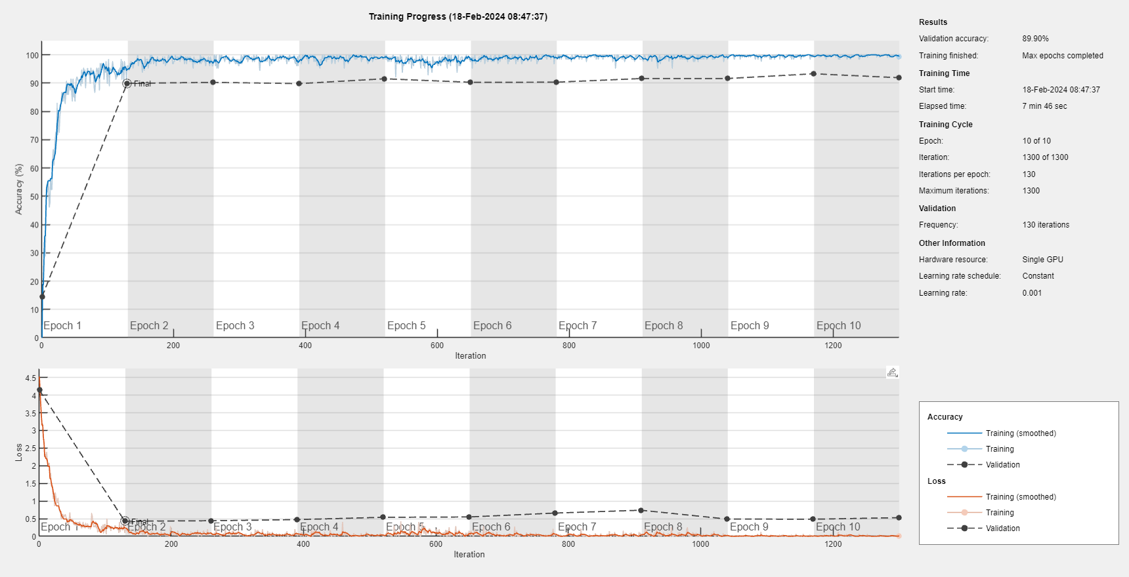
Proces uczenia sieci

Slide 10
Augmentacja danych
Ze względu na niewielki overfitting zdecydowano wykorzystać augmentację danych. Ze względu na charakter wykrywanych obiektów, augmentacja została ograniczona do przesunięcia obrazu oraz jego ścinanie (shear). Modyfikacja obrazu poprzez obrót bądź odbicie w danej osi może spowodować powstanie innego znaku (np. dowolny typowy znak ostrzegawczy oraz znak ustąp pierwszeństwa).
Augmentację zastosowano do danych uczących oraz walidacyjnych. Parametry uczenia pozostały bez zmiany. Na podstawie opisanych zmian przeprowadzono nowy proces uczenia osiągając gorsze wyniki dla danych treningowych oraz walidacyjnych dla tej samej liczby epok. Na tej podstawie zwiększono liczbę epok do 40. Po zwiększeniu liczby epok osiągnięto analogiczne wyniki dokładności oraz funkcji straty.

Slide 11
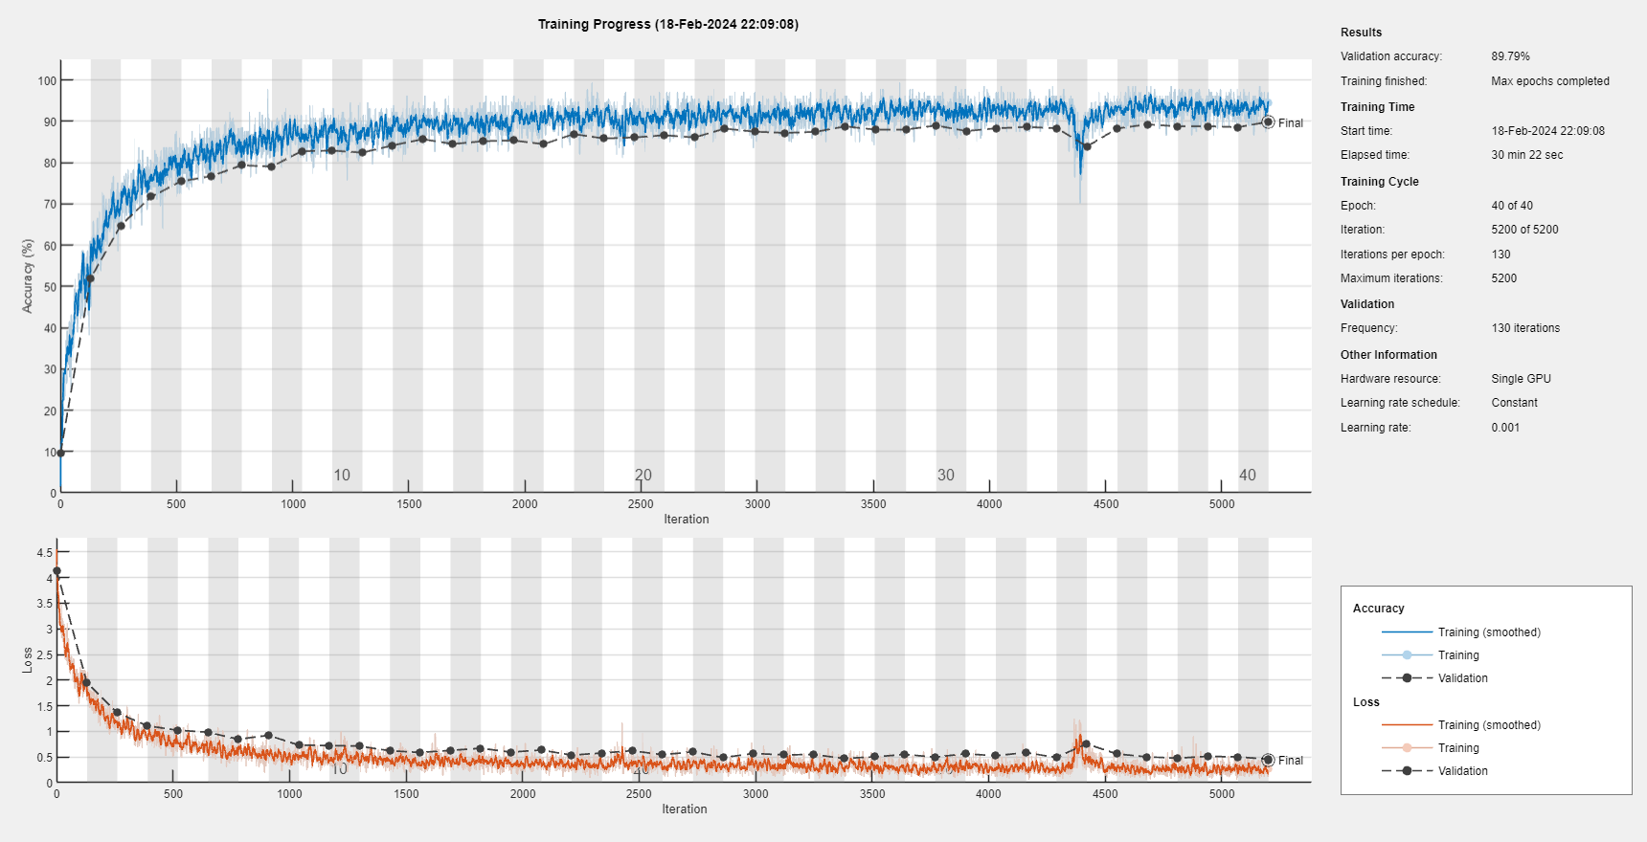
Proces uczenia sieci po augmentacji danych

Slide 12
Wnioski z augmentacji danych
Augmentacja danych nie poprawiła zachowania się sieci. Znaki drogowe są bardzo specyficzną kategorią obrazów do rozróżniania, a augmentacja danych powoduje spadek jakości uczenia – uczenie staje się znacznie wolniejsze nie osiągając wyższego poziomu dokładności. Z tego powodu należało przyjąć, że optymalną sieć do rozpoznawania obrazów stanowi sieć dwunastowarstowa ze zbiorem danych bez augmentacji.
Oprócz tego efekty uczenia sprawdzono na zbiorze testowym, w którym dodatkowo umieszczono zdjęcia wybrane przez prowadzącego. Wynik sprawdzenia przedstawiono w postaci macierzy pomyłek, która potwierdziła lepsze zachowanie się sieci bez augmentacji.

Slide 13
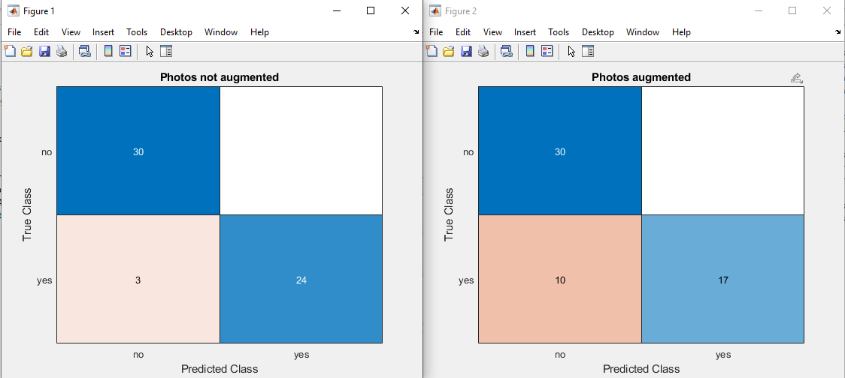
Wnioski z augmentacji danych

Slide 14
Kolejne kroki
W celu przygotowania sieci neuronowej zdolnej do detekcji znaków konieczne było wykorzystanie głębokiej sieci neuronowej oraz odpowiedniego detektora. Wybór padł na detektory YOLOv2 oraz YOLOv4 (You Only Look Once). Aby detektor mógł zadziałać, potrzebował pretrenowanej sieci. Po testach wydajności wielu sieci podjęto decyzję o użyciu sieci ResNet50.
W przypadku detekcji znaków skorzystano z innego zbioru danych niż przy rozpoznawaniu znaków. Zbiór obejmował zrzuty ekranu z Google Maps Street View, na których widoczne były różne obiekty. Liczebność zbioru wynosiła 90 zdjęć. Następnie ręcznie zaznaczono obszary, w których znajdowały się znaki. Cały zbiór (zdjęcia oraz ramki ograniczające znaki) podzielono na dane treningowe, walidacyjne i testowe, a dane testowe i walidacyjne dodatkowo poddano augmentacji. Zdjęcia pomniejszono do rozmiaru odpowiedniego dla sieci Resnet.

Slide 15
Augmentacja danych modelu YOLO
W przeciwieństwie do zbioru z modelu dwunastowarstwowego, zbiór dla modelu YOLO składał się nawet w 95% z obiektów niebędących znakami. Rodzaj, kolor czy kontrast tych obiektów może wpływać na cechy preferowane przez sieć, chociaż to nie te elementy są podstawą detekcji znaków.
Dlatego też skorzystano z augmentacji danych, która nie powodowała pochylenia czy przesunięcia obiektów poza obraz. Modyfikacji uległa ich reprezentacja barwna – kontrast, nasycenie kolorów czy dodanie szumu. W niewielkim stopniu dodano także obrót, ponieważ nawet oryginalne zdjęcia posiadały znaki obrócone względem obserwatora.

Slide 16
Struktura sieci ResNet50
Sieć ResNet50, jak wskazuje nazwa, posiada 50 warstw. Jest to sieć stworzona głównie do pracy z obrazami. Ponieważ w projekcie wykorzystywano sieć pretrenowaną, zmiany dokonywane były w obrębie warstw początkowych oraz końcowych.
Zmiany dla warstw początkowych dotyczyły głównie rozmiaru obrazu wejściowego, co wpływa na rozmiar danych w kolejnych warstwach sieci. Najistotniejsze z punktu widzenia uczenia zmiany dokonywane były dla końcowych warstw sieci. Najważniejsze zmiany dotyczyły warstw pochodzących bezpośrednio z detektora, a które nie są typowe dla sieci ResNet samej w sobie.

Slide 17
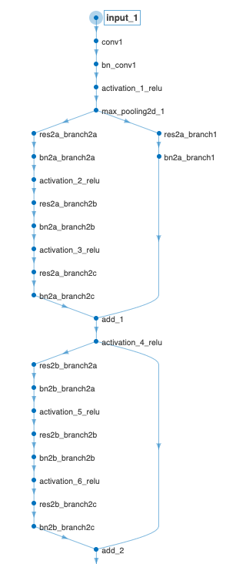
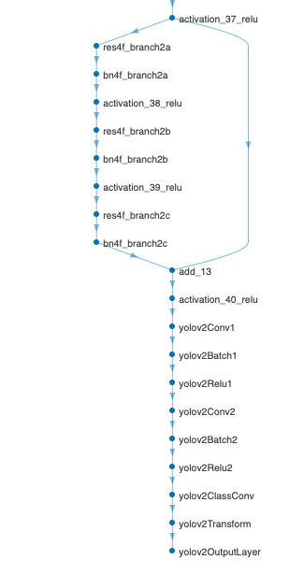
Struktura sieci ResNet50

Slide 18
YOLOv2 i YOLOv4
Jak wspomniano, w projekcie skorzystano z dwóch rodzajów detektorów – YOLOv2 i YOLOv4. Wersja 4 jest wersją nowszą, która posiada usprawnienia w porównaniu z siecią YOLOv2. Jednakże, mimo tych poprawek, zachowanie nowszego detektora na zadanym zbiorze było dalekie od oczekiwanego. Detektor YOLOv4 na zadanym zbiorze danych, po procesie uczenia, nie wykrywał obecności żadnego znaku.
W związku ze złym zachowaniem się nowszego detektora zdecydowano się na skorzystanie z detektora starszego. YOLOv2, który po procesie uczenia prawidłowo wykrywał znaki.

Slide 19
Detekcja i klasyfikacja
W początkowych etapach projektu zakładano, że sieć oparta o model YOLO będzie służyć do wykrywania wszystkich znaków, natomiast model sieci dwunastowarstwowej posłuży do rozpoznawania znaków w obszarach wykrytych przez model YOLO.
W trakcie tworzenia sieci YOLO okazało się, że użycie podwójnego modelu będzie trudne, natomiast model YOLO był w stanie nauczyć się nie tylko detekcji, ale i klasyfikacji znaków znajdujących się w tzw. bounding boxach. Finalnie oba modele były w stanie rozpoznawać znaki, a różnica polegała na formacie użytego zdjęcia oraz na czasochłonności uczenia się obu sieci.

Slide 20
Proces uczenia
Ze względu na złożoność sieci, a więc i modelu oraz duże rozmiary użytych danych wejściowych, parametry uczenia sieci z detektorem YOLO były znacznie różne od parametrów prostej sieci dwunastowarstwowej.
Zmianie podlegały trzy parametry – rozmiar serii danych uczących (batch size), początkowa szybkość uczenia oraz maksymalna liczba epok. Rozmiar serii danych został ustalony na 16 sztuk, początkowa szybkość na 0.001, natomiast maksymalna liczba epok wynosiła 300.

Slide 21
Detekcja i klasyfikacja
W początkowych etapach projektu zakładano, że sieć oparta o model YOLO będzie służyć do wykrywania wszystkich znaków, natomiast model sieci dwunastowarstwowej posłuży do rozpoznawania znaków w obszarach wykrytych przez model YOLO.
W trakcie tworzenia sieci YOLO okazało się, że użycie podwójnego modelu będzie trudne, natomiast model YOLO był w stanie nauczyć się nie tylko detekcji, ale i klasyfikacji znaków znajdujących się w tzw. bounding boxach. Finalnie oba modele były w stanie rozpoznawać znaki, a różnica polegała na formacie użytego zdjęcia oraz na czasochłonności uczenia się obu sieci.

Slide 22
Wyniki YOLOv2
W przeciwieństwie do prostej sieci, sieć w oparciu o detektor YOLO należy oceniać przy użyciu wskaźnika precyzji predykcji. Wskaźnik ten stwierdza, jaka jest różnica pomiędzy współrzędnymi rzeczywistego bounding boxa i współrzędnymi przewidywanego bounding boxa. Średnio wartość ta wyniosła 63%, co jest bardzo dobrym wynikiem dla tego rodzaju obiektów.
Należy również pamiętać, że realnie nie jest możliwe uzyskanie średniego wskaźnika precyzji na poziomie 100%, ponieważ w rzeczywistych przypadkach będzie istniało co najmniej jedno prawidłowe oznaczenie obiektu na podstawie modelu, które będzie różne od zadanego (wzorcowego) oznaczenia, na przykład przez przesunięcie bądź też powiększenie względem wzorca.

Slide 23
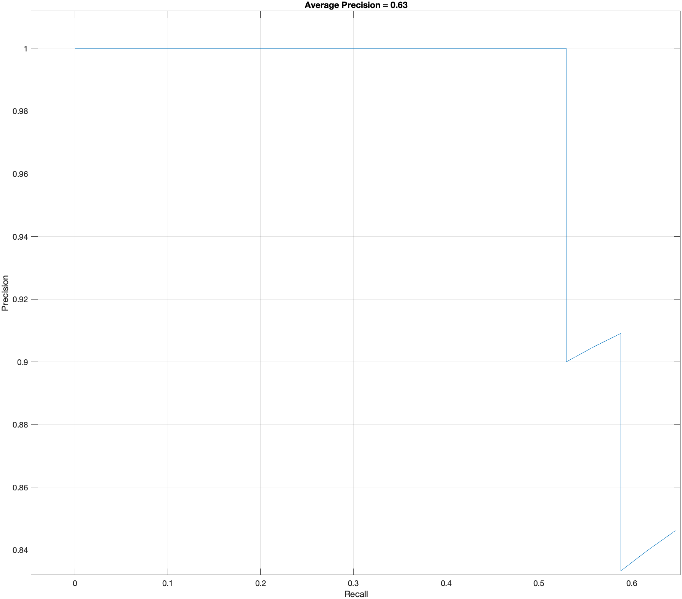
Wyniki YOLOv2

Slide 24
Wyniki YOLOv2
Poza użyciem wskaźnika precyzji predykcji wykorzystano typową metodę oceny wykrywania i rozpoznawania znaków, tj. użycie zbioru testowego i ocena każdego zdjęcia z osobna. W trakcie prac nad modelem oprócz detekcji znaku dodano również jego rozpoznawanie, a więc w teście sprawdzano, czy jedynie znaki A-7 posiadają swój bounding-box. Do przygotowanego wcześniej zbioru testowego dołożono dwa zdjęcia testowe od Prowadzącego takie, że na jednym zdjęciu znajdował się jeden znak A-7 oraz jeden inny znak, natomiast na drugim zdjęciu znajdowały się dwa znaki inne niż znak A-7.
Model YOLO prawidłowo wykrył i rozpoznał znaki dla wszystkich zdjęć testowych, również zdjęć od Prowadzącego.

Slide 25
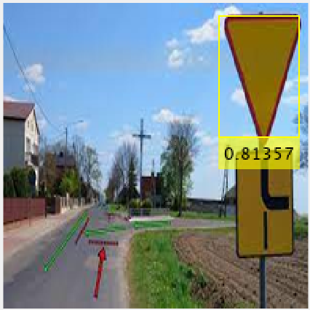
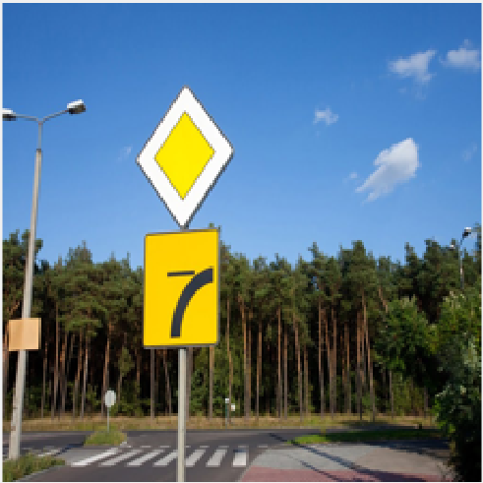
Wyniki YOLOv2

